Slide 1
配置管理（CM）
赵晓琼

Slide 2
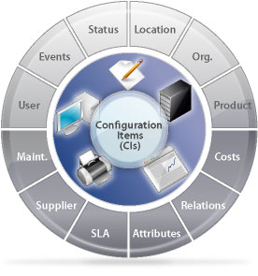
配置管理&版本控制
配置管理(Configuration Management，CM)是通过技术或行政手段对软件产品及其开发过程的生命周期进行控制、规范的一系列措施。配置管理的目标是记录软件产品的演化过程，确保软件开发者在软件生命周期中各个阶段都能得到精确的产品配置。
版本控制（Version Control）记录程序各个模组的改动，并为每次改动编上序号。籍以在开发的过程中，确保由不同人所编辑的同一档案都得到更新。
区别：
配置管理什么都管，版本控制只控制代码。
配置管理是目的，版本控制是手段之一。
配置管理针对方方面面，版本控制只针对时序因素。

Slide 3
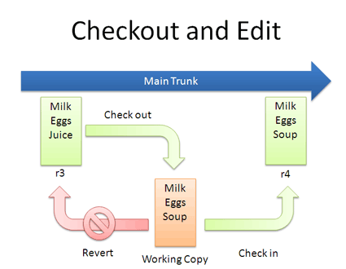
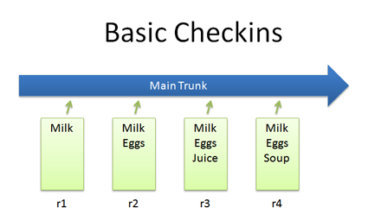
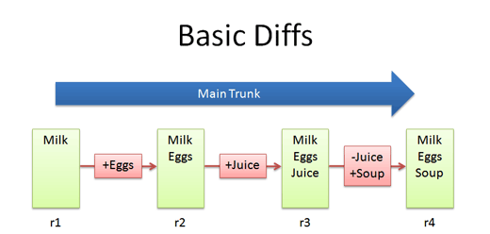
Version Control (1)

Slide 4
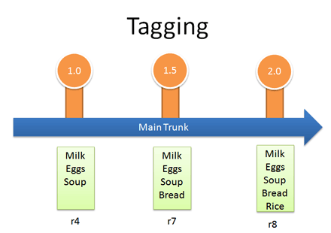
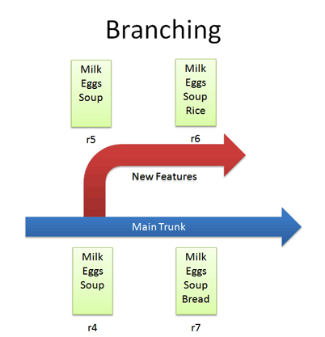

Version Control (2)

Slide 5
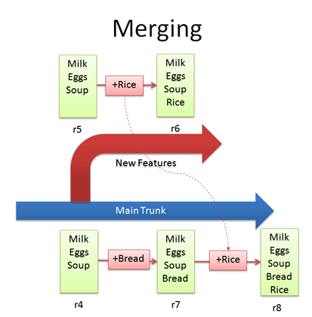
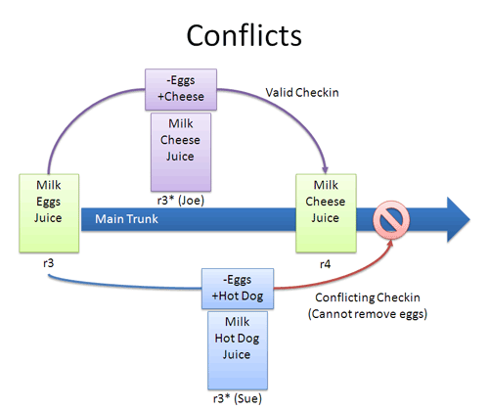
Version Control (3)

Slide 6
其他的生命周期怎么管理？
需求
缺陷
测试
提交

Slide 7
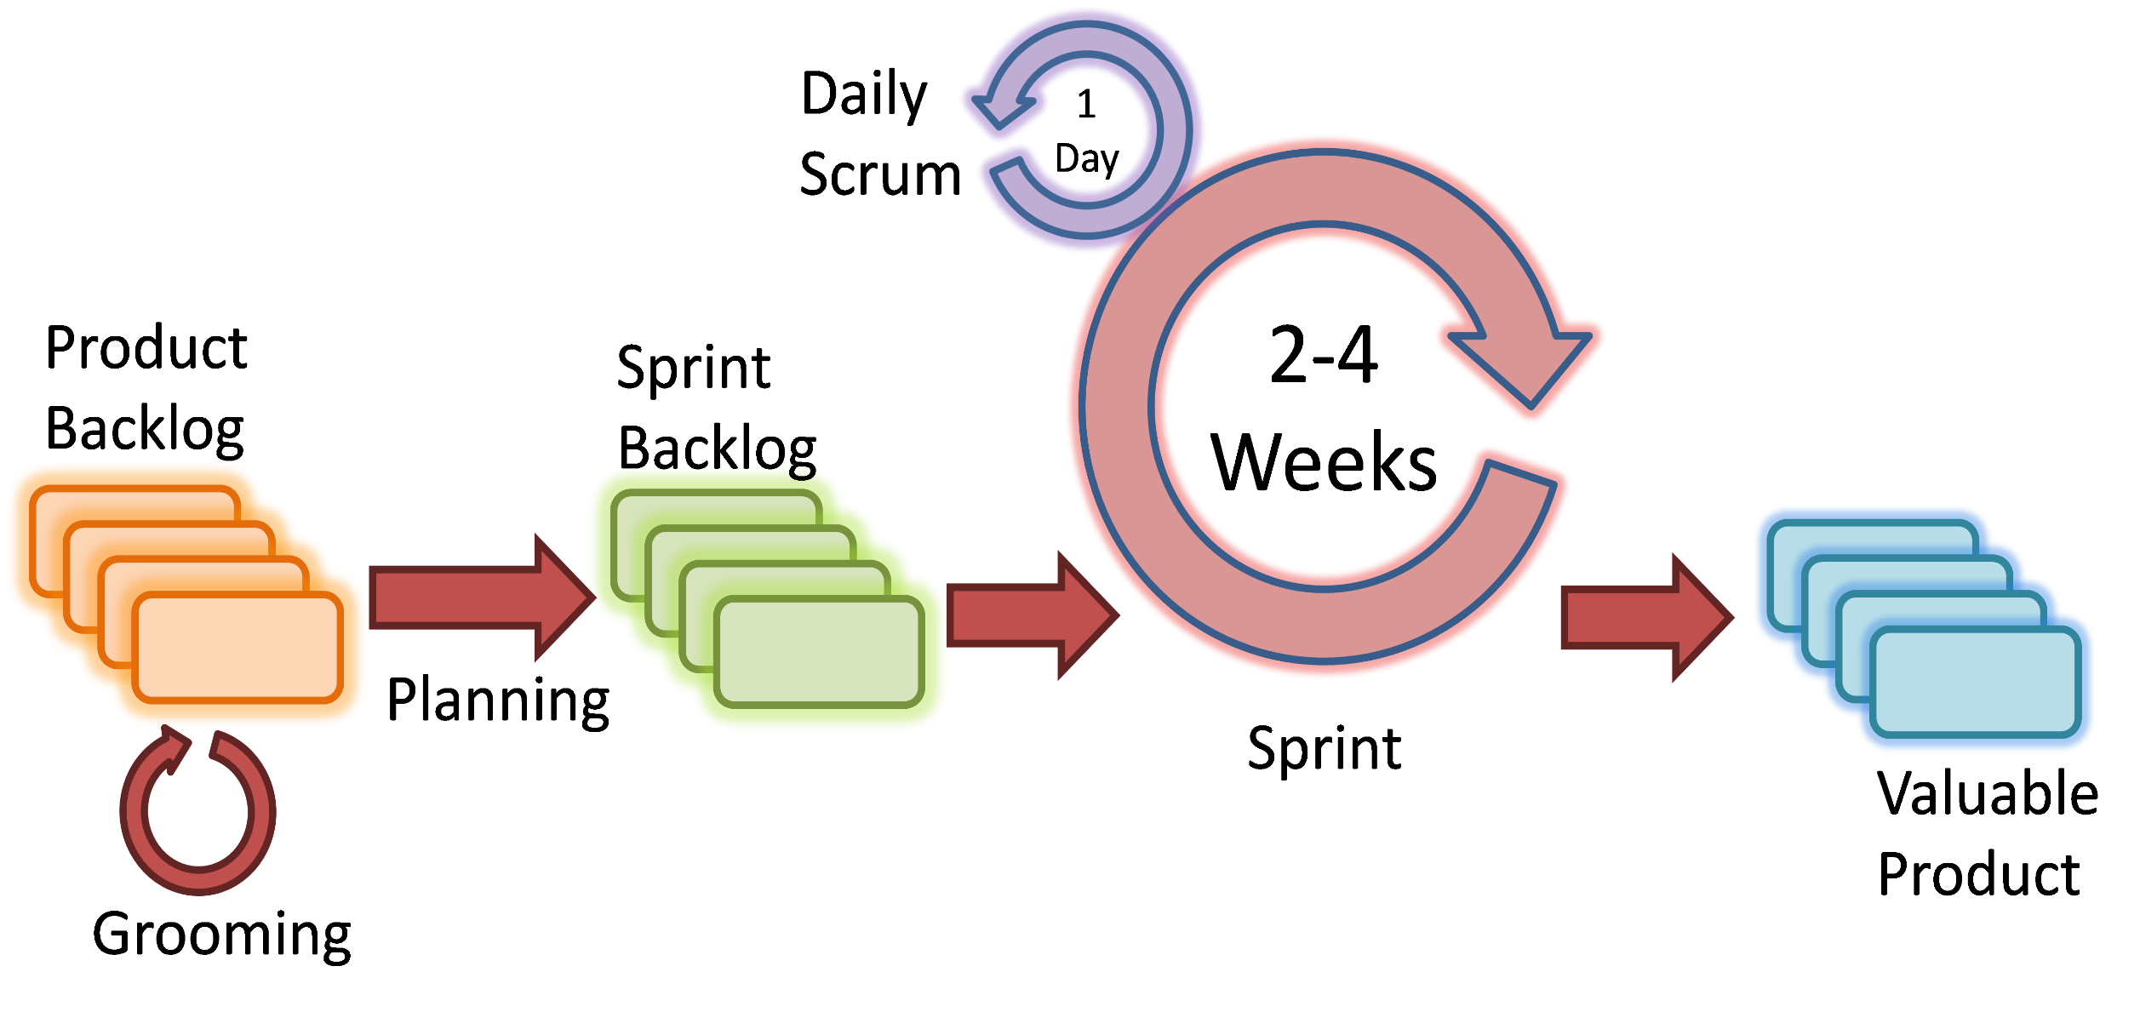
需求（backlog lifecycle）

Slide 8
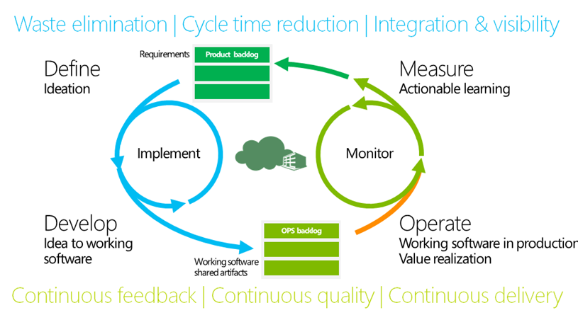
需求（backlog lifecycle）（续）

Slide 9
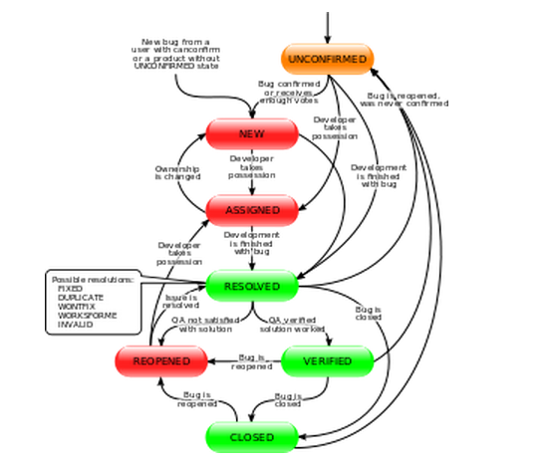
缺陷（bug lifecycle）

Slide 10
测试（test lifecycle）
RFP
Working
System
Req
Study
Proposal
Review
Acceptance
Test Plan
Client
Review
Acceptance
Test
Proposal
Delivered
System
Accepted
Proposal
Deliverable
System
System
Analysis
FS
Review
System Test
Plan
System
Test
Certification
Functional
Specifications
Executable
System
Approved
FS
Executable
System
Design
Design
Review
Integration Test
Plan
Integration
Int. Test
Design
Document
Unit Tested
Code
Design
Document
Unit Test
Plan
Unit tested
code
Coding
Code
Inspection
Unit Test
Test
Audit
Inspected
Code
Inspected
Code

Slide 11
测试（test lifecycle）（续）
实现
单元测试
集成测试
系统测试
计划设计
Enhancement （planned by release）
Bug Fixing （planned by cycle）
Daily Build
Bug Fixing

Slide 12
提交（release lifecycle）

Slide 13
谢谢

